Slide 1

Факультет компьютерных наук Образовательная программа 09.03.04 Программная инженерия Курсовая работа Клиент-серверное мобильное приложение для планирования дедлайнов
Выполнили
студент группы БПИ-195
Зубарева Наталия Дмитриевна
студент группы БПИ-199
Ризоева Амина Фазлиддиновна
Научный руководитель:
Старший преподаватель факультета компьютерных наук департамента «Программная инженерия»
Шадрин Михаил Дмитриевич
Высшая школа экономики, Москва, 2020
www.hse.ru
1

Slide 2
Клиентская часть мобильного приложения для планирования дедлайнов
Научный руководитель:
Старший преподаватель факультета компьютерных наук департамента «Программная инженерия»
Шадрин Михаил Дмитриевич
Выполнил
студент группы БПИ-195
Зубарева Наталия Дмитриевна
Высшая школа экономики, Москва, 2020
www.hse.ru
2

Slide 3

ОПИСАНИЕ ПРЕДМЕТНОЙ ОБЛАСТИ
Предметная область – утилиты для планирования и организации деятельности.
Неформальная постановка задачи
Изучить методологии планирования, систематизации и визуализации планов и задач
Написать программу, которая бы помогала это осуществлять
фото
фото
фото
Высшая школа экономики, Москва, 2021
3
Зубарева Н.Д., БПИ 195, курсовая работа, Клиент-серверное мобильное приложение для планирования дедлайнов 2021

Slide 4
ОСНОВНЫЕ ТЕРМИНЫ
Дедлайн, план - это некоторая задача, которую пользователь хочет выполнить, в приложении она описывается экземпляром класса Plan.
Подзадача, подплан - это подзадача, этап выполнения какого-либо плана, в приложении описывается классом Subplan.
Категория - это тематическая категория для задач, в приложении она описывается экземпляром класса Category.
Матрица Эйзенхауэра - это стратегия систематизации задач (описана в [16]), разделяющая их на 4 категории в соответствии с их важностью и срочностью. В случае нашего приложения это матрица с двумя столбцами и двумя колонками, в которой в соответствии с разделением на категории записаны планы пользователя.
фото
фото
фото
Высшая школа экономики, Москва, 2021
4
Зубарева Н.Д., БПИ 195, курсовая работа, Клиент-серверное мобильное приложение для планирования дедлайнов 2021

Slide 5
ЦЕЛЬ И ЗАДАЧИ РАБОТЫ
Цель работы
создать мобильное приложение на базе Android, помогающее пользователю работать с планами, задачами
Задачи работы
Изучить методологии планирования
Изучить аналоги в предметной области
Определить требования к программе
Изучить принципы Android разработки
Разработать клиентскую часть
Разработать пользовательский интерфейс
Протестировать и отладить приложение
Разработать программную документацию
фото
фото
фото
Высшая школа экономики, Москва, 2021
5
Зубарева Н.Д., БПИ 195, курсовая работа, Клиент-серверное мобильное приложение для планирования дедлайнов 2021

Slide 6





АНАЛИЗ СУЩЕСТВУЮЩИХ РЕШЕНИЙ
Google calendar [11]
Todobit [14]
HSE App [12]
Tick Tick [13]
4.Do [10]
Высшая школа экономики, Москва, 2021
6
Зубарева Н.Д., БПИ 195, курсовая работа, Клиент-серверное мобильное приложение для планирования дедлайнов 2021

Slide 7
АНАЛИЗ СУЩЕСТВУЮЩИХ РЕШЕНИЙ
 | Подзадачи | Повторяемость | Важность | Свои категории | Две даты: дата выполнения и дата крайнего срока
Todobit | + | + | + | + | -
HSE App | - | - | - | - | -
Google календарь | - | + | - | - | -
TickTick | - | + | + | + | -
4.Do | + | + | - | + | -
PossumPlanner | + | + | + | + | +
фото
Высшая школа экономики, Москва, 2021
7
Зубарева Н.Д., БПИ 195, курсовая работа, Клиент-серверное мобильное приложение для планирования дедлайнов 2021

Slide 8
АНАЛИЗ СУЩЕСТВУЮЩИХ РЕШЕНИЙ
 | Сортировка по важности | Сортировка по срочности | Отображение планов списком | Отображение планов календарём | Матрица Эйзенхауэра
Todobit | + | + | + | + | -
HSEApp | - | + | + | + | -
календарь Google | + | - | + | + | -
TickTick | + | + | + | + | -
4.Do | + | + | - | - | +
PossumPlanner | + | + | + | + | +
фото
Высшая школа экономики, Москва, 2021
8
Зубарева Н.Д., БПИ 195, курсовая работа, Клиент-серверное мобильное приложение для планирования дедлайнов 2021

Slide 9
ФУНКЦИОНАЛЬНЫЕ ТРЕБОВАНИЯ
Приложение должно:
Выполнять следующие действия с категориями планов:
Создать категорию планов;
Редактировать категорию планов;
Удалить категорию планов;
Показать все планы категории;
Выполнять следующие действия с подзадачами:
Создать новую подзадачу;
Редактировать подзадачу;
Удалить подзадачу;
фото
фото
фото
Высшая школа экономики, Москва, 2021
9
Зубарева Н.Д., БПИ 195, курсовая работа, Клиент-серверное мобильное приложение для планирования дедлайнов 2021

Slide 10
ФУНКЦИОНАЛЬНЫЕ ТРЕБОВАНИЯ
Выполнять следующие действия с планами:
Создать новый план;
Редактировать план;
Удалить план;
Отображать планы пользователя в виде:
списка;
календаря на месяц;
матрицы Эйзенхауэра;
Настраивать отображение планов
сортировать по сроку выполнения и по важности;
отображать выполненные планы отдельно;
скрывать и показывать выполненные планы.
фото
фото
фото
Высшая школа экономики, Москва, 2021
10
Зубарева Н.Д., БПИ 195, курсовая работа, Клиент-серверное мобильное приложение для планирования дедлайнов 2021

Slide 11
ФУНКЦИОНАЛЬНЫЕ ТРЕБОВАНИЯ
параметры плана:
название плана;
дата, время выполнения;
дата, время крайнего срока выполнения;
важность как целое число на отрезке от 0 до 5;
отметка о статусе выполнения плана;
подзадачи;
повторяемость плана;
перенос плана по выполнении;
категория плана.
фото
фото
фото
Высшая школа экономики, Москва, 2021
11
Зубарева Н.Д., БПИ 195, курсовая работа, Клиент-серверное мобильное приложение для планирования дедлайнов 2021

Slide 12
ФУНКЦИОНАЛЬНЫЕ ТРЕБОВАНИЯ
параметры подзадачи:
название подзадачи;
отметка о статусе выполнения подзадачи.
параметры категории:
название категории.
параметры отметки о выполнении плана и подзадачи:
true;
false.
фото
фото
фото
Высшая школа экономики, Москва, 2021
12
Зубарева Н.Д., БПИ 195, курсовая работа, Клиент-серверное мобильное приложение для планирования дедлайнов 2021

Slide 13
ФУНКЦИОНАЛЬНЫЕ ТРЕБОВАНИЯ
возможные значения повторения плана:
не повторять;
ежедневно;
еженедельно;
ежемесячно;
ежегодно.
возможные значения переноса плана:
не переносить;
на следующий день;
на следующую неделю;
на следующий месяц;
на следующий год;
фото
фото
фото
Высшая школа экономики, Москва, 2021
13
Зубарева Н.Д., БПИ 195, курсовая работа, Клиент-серверное мобильное приложение для планирования дедлайнов 2021

Slide 14
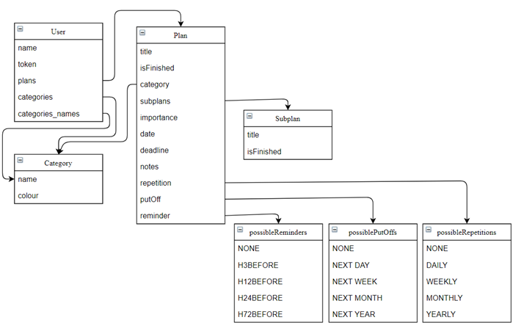
ДИАГРАММА КЛАССОВ
фото
фото
фото
Высшая школа экономики, Москва, 2021
14
Зубарева Н.Д., БПИ 195, курсовая работа, Клиент-серверное мобильное приложение для планирования дедлайнов 2021

Slide 15
ТРЕБОВАНИЯ К ИНТЕРФЕЙСУ
Интерфейс должен содержать элементы для реализации указанных в предыдущем пункте функций:
Экран регистрации и авторизации пользователя;
Меню навигации;
Экран списка планов;
Экран календаря планов;
Экран визуализации списка дедлайнов через матрицу Эйзенхауэра;
Экран настроек;
Экран настроек категорий планов;
Экран настроек учетной записи;
Экран редактирования плана;
Экран редактирования категории.
Для каждой указанной функции на экране должны присутствовать элементы контроля в формате кнопок, списков, полей для ввода, картинок, реализующие эту функцию.
фото
фото
фото
Высшая школа экономики, Москва, 2021
15
Зубарева Н.Д., БПИ 195, курсовая работа, Клиент-серверное мобильное приложение для планирования дедлайнов 2021

Slide 16
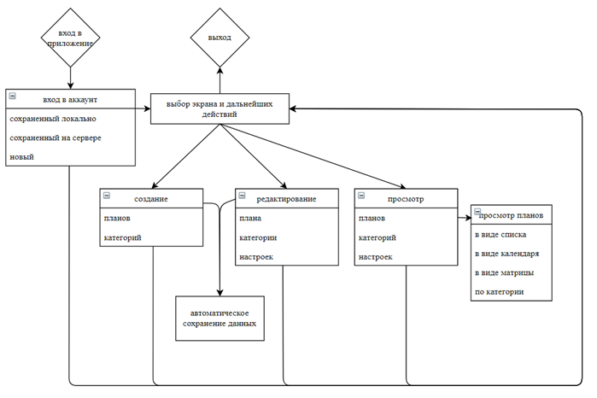
ОБЩАЯ СХЕМА РАБОТЫ ПРОГРАММЫ
фото
фото
фото
Высшая школа экономики, Москва, 2021
16
Зубарева Н.Д., БПИ 195, курсовая работа, Клиент-серверное мобильное приложение для планирования дедлайнов 2021

Slide 17
ПЕРЕНОС ПЛАНА
Происходит, если перенос задан, дата и время выполнения плана истекли, а план не выполнен:
plan.isPutOffable && dateTime.now() > plan.date && !plan.isFinished
Реализовано как: дата выполнения плана откладывается - к ней прибавляется то число дней, которое указано в опции переноса
plan.date += plan.putOff
При этом крайний срок выполнения не меняется.
Обновляется, когда пользователь входит в приложение - автоматически пытаются перенестись все планы, для которых это нужно.
фото
фото
Высшая школа экономики, Москва, 2021
17
Зубарева Н.Д., БПИ 195, курсовая работа, Клиент-серверное мобильное приложение для планирования дедлайнов 2021
Notes:
Это можно проиллюстрировать ситуацией, когда, например, крайний срок выполнения плана назначен на воскресенье текущей недели, а дата выполнения – на понедельник, у пользователя есть неделя на выполнение плана, но пользователь не приступает к работе до тех пор, пока не наступит суббота – в таком случае, если у плана настроен перенос на следующий день, дата его выполнения будет перемещаться по всем дням недели, пока, наконец, в субботу пользователь не выполнит план, и тогда его перенос прекратится.

Slide 18
ПОВТОРЕНИЕ ПЛАНА
Происходит, если повторение задано и план выполнен:
plan.isRepeatable && plan.isFinished
Реализовано как: дата выполнения и крайний срок выполнения увеличиваются на то число дней, которое указано в опции повторения, выполненность отменяется
plan.date += plan.repeat
plan.deadline += plan.repeat
plan.isFinished = false
Обновляется, когда план отмечается как выполненный.
фото
фото
Высшая школа экономики, Москва, 2021
18
Зубарева Н.Д., БПИ 195, курсовая работа, Клиент-серверное мобильное приложение для планирования дедлайнов 2021
Notes:
Это можно проиллюстрировать как еженедельное задание, которое открывается в понедельник и закрывается во вторник – как только пользователь выполняет текущий план, появляется такой же на следующей неделе.

Slide 19
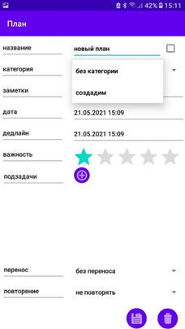
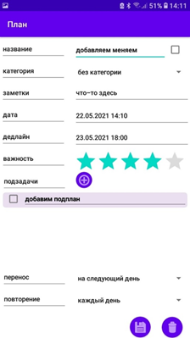
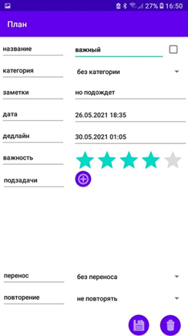
ЭКРАН РЕДАКТИРОВАНИЯ ПЛАНА
фото
фото
Высшая школа экономики, Москва, 2021
23
Зубарева Н.Д., БПИ 195, курсовая работа, Клиент-серверное мобильное приложение для планирования дедлайнов 2021

Slide 20
СОРТИРОВКИ СПИСКОВ
Планы отображаются в двух раздельных списках:
текущие дела (планы не выполнены, plan.isFinished == false)
выполненные дела (планы выполнены, plan.isFinished == true)
Планы в списках сортируются по:
важности - по убыванию целочисленного значения оценки важности
срочности - по возвастанию даты крайнего срока выполнения
при равенстве сравниваемых параметров планы сортируются по времени создания.
фото
фото
Высшая школа экономики, Москва, 2021
19
Зубарева Н.Д., БПИ 195, курсовая работа, Клиент-серверное мобильное приложение для планирования дедлайнов 2021

Slide 21
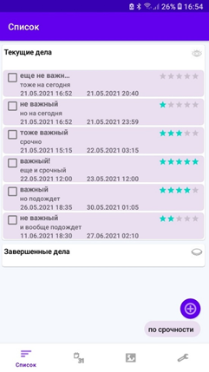
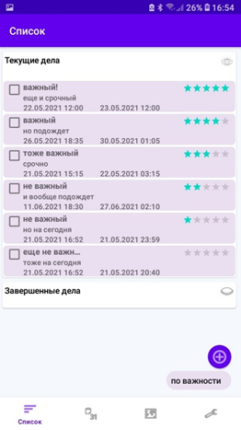
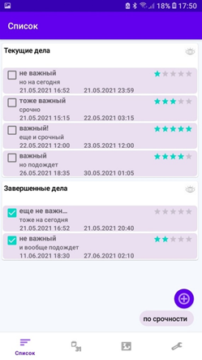
ЭКРАН СПИСКОВ
фото
фото
Высшая школа экономики, Москва, 2021
22
Зубарева Н.Д., БПИ 195, курсовая работа, Клиент-серверное мобильное приложение для планирования дедлайнов 2021

Slide 22
КАЛЕНДАРНОЕ ОТОБРАЖЕНИЕ
При выборе даты в отображении календаря:
в списке будут показаны только планы, дата выполнения которых равна выбранной дате
при создании нового плана его дата и крайний срок выполнения будут выставлены равными выбранной дате
фото
фото
Высшая школа экономики, Москва, 2021
20
Зубарева Н.Д., БПИ 195, курсовая работа, Клиент-серверное мобильное приложение для планирования дедлайнов 2021

Slide 23
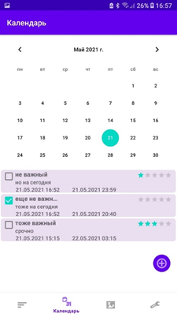
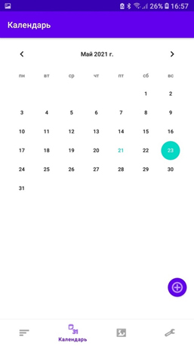
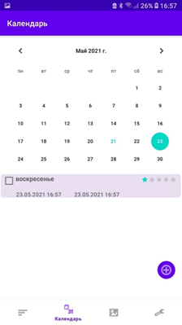
ЭКРАН КАЛЕНДАРЯ
фото
фото
Высшая школа экономики, Москва, 2021
24
Зубарева Н.Д., БПИ 195, курсовая работа, Клиент-серверное мобильное приложение для планирования дедлайнов 2021

Slide 24
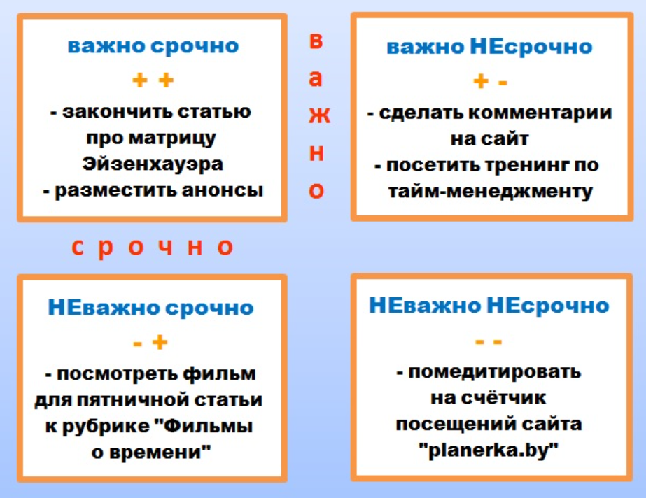
МАТРИЦА ЭЙЗЕНХАУЭРА
Невыполненные планы разделяются на 4 списка:
срочные и важные;
не срочные и важные;
срочные и не важные;
не срочные и не важные;
Критерии:
не важный - план с оценкой важности [0; 2]
важный - план с оценкой важности [3; 5]
не срочный - план, до крайнего срока выполнения которого остается не менее двух дней
срочный - план, до крайнего срока выполнения которого остается менее двух дней.
фото
фото
Высшая школа экономики, Москва, 2021
21
Зубарева Н.Д., БПИ 195, курсовая работа, Клиент-серверное мобильное приложение для планирования дедлайнов 2021

Slide 25
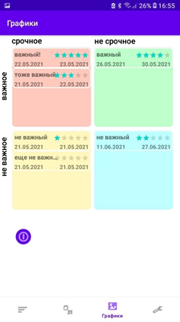
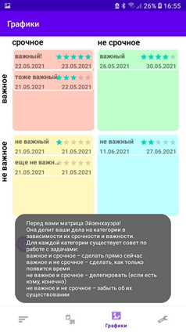
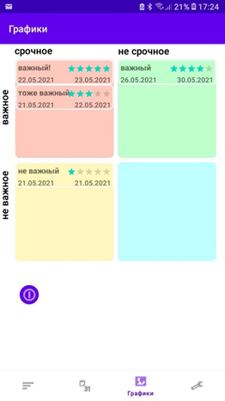
ЭКРАН МАТРИЦЫ
фото
фото
Высшая школа экономики, Москва, 2021
25
Зубарева Н.Д., БПИ 195, курсовая работа, Клиент-серверное мобильное приложение для планирования дедлайнов 2021

Slide 26
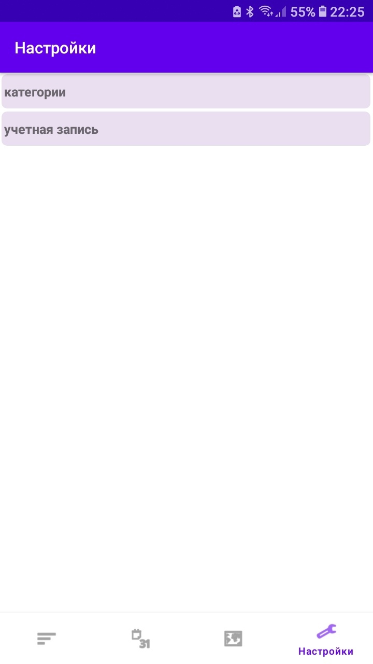
ЭКРАН НАСТРОЕК
фото
фото
Высшая школа экономики, Москва, 2021
26
Зубарева Н.Д., БПИ 195, курсовая работа, Клиент-серверное мобильное приложение для планирования дедлайнов 2021

Slide 27
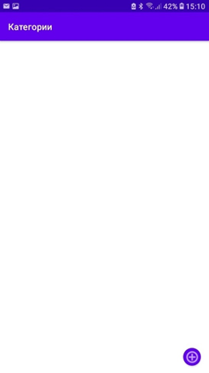
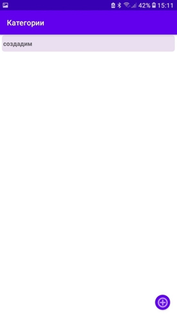
ЭКРАН НАСТРОЕК КАТЕГОРИЙ
фото
фото
Высшая школа экономики, Москва, 2021
27
Зубарева Н.Д., БПИ 195, курсовая работа, Клиент-серверное мобильное приложение для планирования дедлайнов 2021

Slide 28
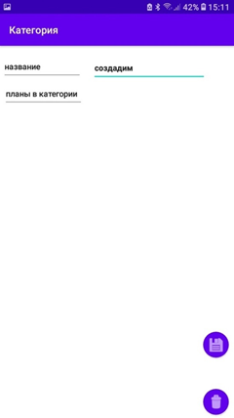
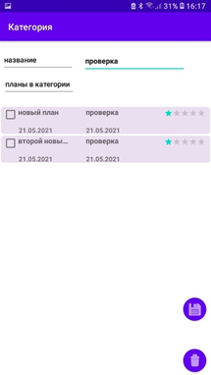
ЭКРАН РЕДАКТИРОВАНИЯ КАТЕГОРИИ
фото
фото
Высшая школа экономики, Москва, 2021
28
Зубарева Н.Д., БПИ 195, курсовая работа, Клиент-серверное мобильное приложение для планирования дедлайнов 2021

Slide 29
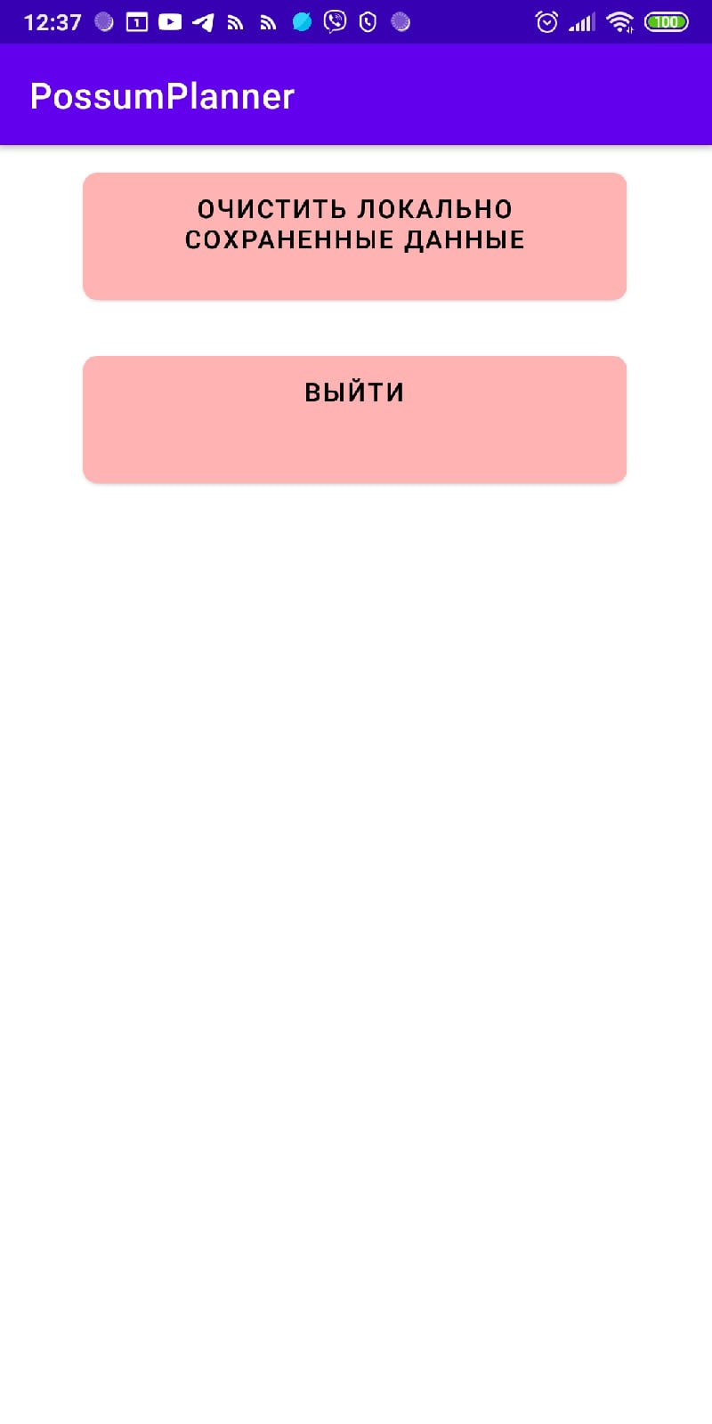
ЭКРАН НАСТРОЕК УЧЕТНОЙ ЗАПИСИ
фото
фото
Высшая школа экономики, Москва, 2021
29
Зубарева Н.Д., БПИ 195, курсовая работа, Клиент-серверное мобильное приложение для планирования дедлайнов 2021

Slide 30





ТЕХНОЛОГИИ И ИНСТРУМЕНТЫ РЕАЛИЗАЦИИ
Язык Kotlin + XML (Android Studio)
GitHub https://github.com/HowToCodeWithPaws/Coursework2-PossumPlaner
фото
фото
фото
Высшая школа экономики, Москва, 2021
30
Зубарева Н.Д., БПИ 195, курсовая работа, Клиент-серверное мобильное приложение для планирования дедлайнов 2021

Slide 31
ОСНОВНЫЕ РЕЗУЛЬТАТЫ РАБОТЫ
Демонстрация работы программы
фото
фото
фото
Высшая школа экономики, Москва, 2021
31
Зубарева Н.Д., БПИ 195, курсовая работа, Клиент-серверное мобильное приложение для планирования дедлайнов 2021

Slide 32
ВЫВОДЫ ПО РАБОТЕ
Практическая значимость
Программа ориентирована на эксплуатацию отдельными пользователями, имеющими мобильное устройство и желание заняться систематизацией своих планов.
фото
фото
Высшая школа экономики, Москва, 2021
32
Зубарева Н.Д., БПИ 195, курсовая работа, Клиент-серверное мобильное приложение для планирования дедлайнов 2021

Slide 33
ПУТИ ДАЛЬНЕЙШЕЙ РАБОТЫ
Дальнейшие пути развития:
Улучшение дизайна приложения;
Настройка более информативного отображения планов;
Добавление других видов визуализации планов (например диаграммы Ганта);
Добавление большего числа настраиваемых параметров приложения.
фото
фото
Высшая школа экономики, Москва, 2021
33
Зубарева Н.Д., БПИ 195, курсовая работа, Клиент-серверное мобильное приложение для планирования дедлайнов 2021

Slide 34
СПИСОК ИСПОЛЬЗОВАННЫХ ИСТОЧНИКОВ
Activity [Электронный ресурс] //URL: https://developer.android.com/reference/kotlin/android/app/Activity (Дата обращения: 01.04.2021, режим доступа: свободный)
Android Bottom Navigation Example in Kotlin [Электронный ресурс] //URL: https://blog.mindorks.com/android-bottom-navigationview-in-kotlin (Дата обращения: 01.04.2021, режим доступа: свободный)
Babich, Nick. A Comprehensive Guide To Mobile App Design [Электронный ресурс] // URL: https://www.smashingmagazine.com/2018/02/comprehensive-guide-to-mobile-app-design/ (Дата обращения: 01.04.2021, режим доступа: свободный)
DatePicker in Kotlin [Электронный ресурс] //URL: https://www.geeksforgeeks.org/datepicker-in-kotlin/ (Дата обращения: 01.04.2021, режим доступа: свободный)
фото
фото
Высшая школа экономики, Москва, 2021
34
Зубарева Н.Д., БПИ 195, курсовая работа, Клиент-серверное мобильное приложение для планирования дедлайнов 2021

Slide 35
СПИСОК ИСПОЛЬЗОВАННЫХ ИСТОЧНИКОВ
Documentation for app developers [Электронный ресурс] // URL: https://developer.android.com/docs?hl=ru/ (Дата обращения: 01.04.2021, режим доступа: свободный)
Fragments [Электронный ресурс] //URL: https://developer.android.com/guide/fragments (Дата обращения: 01.04.2021, режим доступа: свободный)
RecyclerView [Электронный ресурс] //URL: https://developer.android.com/reference/androidx/recyclerview/widget/RecyclerView (Дата обращения: 01.04.2021, режим доступа: свободный)
Save key-value data [Электронный ресурс] // URL: https://developer.android.com/training/data-storage/shared-preferences (Дата обращения: 01.04.2021, режим доступа: свободный)
Spinners [Электронный ресурс] // URL: https://developer.android.com/guide/topics/ui/controls/spinner (Дата обращения: 01.04.2021, режим доступа: свободный)
фото
фото
Высшая школа экономики, Москва, 2021
35
Зубарева Н.Д., БПИ 195, курсовая работа, Клиент-серверное мобильное приложение для планирования дедлайнов 2021

Slide 36
СПИСОК ИСПОЛЬЗОВАННЫХ ИСТОЧНИКОВ
4.Do [Электронный ресурс] //URL:https://play.google.com/store/apps/details?id=com.dejiapps.a4do&hl=en_US&gl=US (Дата обращения: 01.04.2021, режим доступа: свободный)
Google-календарь [Электронный ресурс] //URL:https://play.google.com/store/apps/details?id=com.google.android.calendar (Дата обращения: 01.04.2021, режим доступа: свободный)
HSE App [Электронный ресурс] //URL: https://play.google.com/store/apps/details?id =com.chichkanov.hseapp (Дата обращения: 01.04.2021, режим доступа: свободный)
TickTick [Электронный ресурс] //URL:https://play.google.com/store/apps/details?id=com.ticktick.task (Дата обращения: 01.04.2021, режим доступа: свободный)
Todobit [Электронный ресурс] //URL:https://play.google.com/store/apps/details?id=org. todobit.android (Дата обращения: 01.04.2021, режим доступа: свободный)
фото
фото
Высшая школа экономики, Москва, 2021
36
Зубарева Н.Д., БПИ 195, курсовая работа, Клиент-серверное мобильное приложение для планирования дедлайнов 2021

Slide 37
СПИСОК ИСПОЛЬЗОВАННЫХ ИСТОЧНИКОВ
Кови, Р.С., 1989. Семь навыков высокоэффективных людей. – М.: Альпина Паблишер, 2019.
Цели по SMART: подробный обзор [Электронный ресурс] //URL: http://powerbranding.ru/marketing-strategy/smart-celi/ (Дата обращения: 01.04.2021, режим доступа: свободный)
LMS [Электронный ресурс] //URL: https://lms.hse.ru (Дата обращения: 01.04.2021, режим доступа: свободный)
фото
фото
Высшая школа экономики, Москва, 2021
37
Зубарева Н.Д., БПИ 195, курсовая работа, Клиент-серверное мобильное приложение для планирования дедлайнов 2021

Slide 38

Зубарева Наталия Дмитриевна,
ndzubareva@edu.hse.ru
Москва - 2021

